Slide 1
HACKATHON: LA SCUOLA DEL FUTURO
30 e 31 gennaio 2024
istituto Superiore Carlo Dell’Acqua
Istituto Superiore Bernocchi

Slide 2
30 gennaio
14,00 accoglienza
14,30 presentazione della sfida e divisione in gruppi
16,00 fase di ideazione
17,00 fase di scelta dell’attività
18,30 buffet

Slide 3
31 gennaio
14,00 accoglienza e ripresa dei lavori in gruppi
14,30 definizione del prodotto
16,30 pitch di ciascun gruppo
17,30 nomina del gruppo vincitore
18 impegno dei DS e saluti

Slide 4
Realizzate in gruppo un’attività della durata massima di 8 ore, che possa assumere la forma di un evento o di una lezioni innovativa.
L’attività deve mettere gli studenti al centro: sviluppare le competenze trasversali, favorire le relazioni con e tra gli studenti.
Si richiede esplicitamente che negli elaborati si consideri l'integrazione delle nuove tecnologie, anche dell'intelligenza artificiale.
Gli elaborati saranno presi in esame per una possibile inclusione nel piano didattico del 2024/25.

Slide 5
DIGITALE E RELAZIONI
COSA PENSIAMO QUANDO DICIAMO DIGITALE
COSA E’ IL DIGITALE….

Slide 6
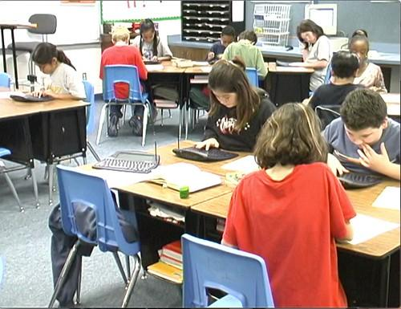
SPUNTI DI RIFLESSIONE SUL DIGITALE
https://www.generazioniconnesse.it/site/it/0000/00/00/onlife/
CONCETTO DI ONLIFE
https://scuoladigitale.istruzione.it/pnsd/ambiti/ambienti-e-strumenti/azione-6-linee-guida-per-politiche-attive-di-byod-bring-your-own-device/
PNSD, PIANO DEL MINISTERO CHE PREVEDE L’USO DEL DEVICE

Slide 7
LE RELAZIONI A SCUOLA
https://centroscuola.it/products/lappello
APPELLO, CHE SIGNIFICATO HA?
https://www.cambridgeitaly.it/blog/coltivare-relazioni-nostra-classe
PERCHÉ’ SONO IMPORTANTI LE RELAZIONI IN CLASSE?

Slide 8
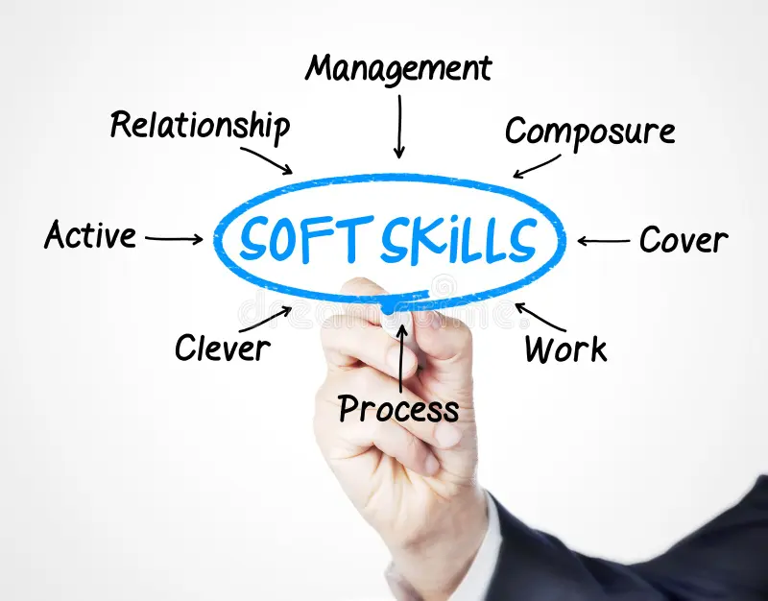

Slide 9
VIDEO UTILI PER INTRODURRE IL CONCETTO DI SOFT SKILLS
https://youtu.be/OmgNuXyWGT4?si=0ooF_oZgEPYT-Kmb
https://youtu.be/0FFLFcB9xfQ?si=gFQjBEeK2BC4Wd-5
https://youtu.be/pjwP3R6VtJI?si=bWctg3yOlII-55wF https://youtu.be/55aqnvJOccQ?si=LiaEWrZ1gjXakFbX
https://youtu.be/WhZ1t0erUWo?si=RwIaqd6mJVM8OEDK
https://youtu.be/FH4mcLDqib8?si=S5jKbNHlX1Tyv1iR

Slide 10
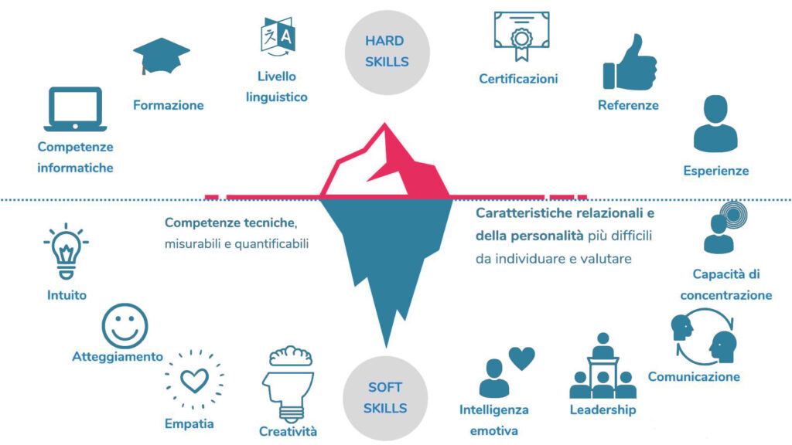

Slide 11
Notes:
La percezione di un’abilità varia da contesto a contesto: un’abilità può essere considerata soft in un certo ambito lavorativo, ma hard in un altro. A titolo di esempio la comunicazione interculturale potrebbe essere utile per un manager chimico, ma è assolutamente indispensabile ad un responsabile delle risorse umane in una società multiculturale, quindi nel primo caso sarebbe indubbiamente una skill generale e quindi soft, mentre nel secondo potrebbe essere classificata come specifica al ruolo e quindi hard.

Slide 12
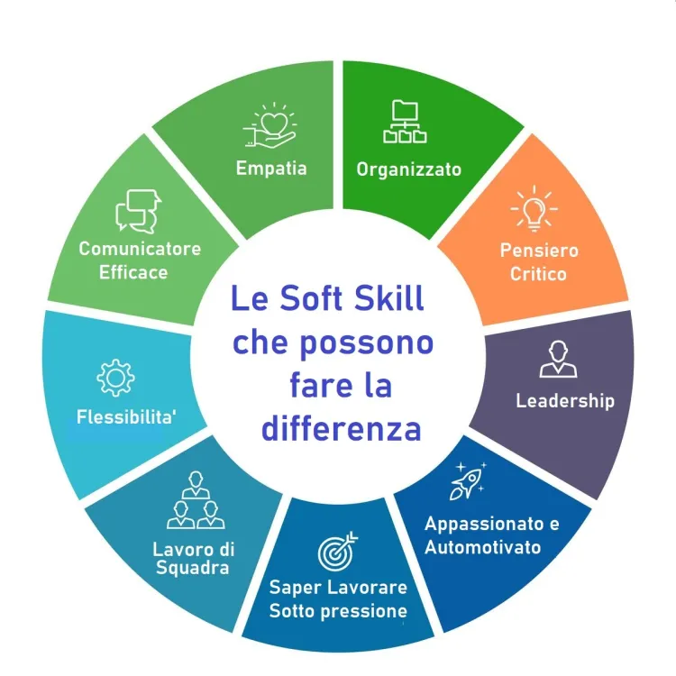
competenze comunicative
trasversali
attributi personali
tratti di personalità
Notes:
Le Soft Skills sono competenze relazionali e umane vicine a tratti della personalità essenziali nella vita professionale e che integrano competenze e conoscenze specialistiche (Hard Skills). Ognuno di noi le acquisisce parzialmente, indipendentemente dal proprio background professionale o personale.

Slide 13
Consiglio dell’UE e soft skills
autonomia, fiducia in se stessi, resistenza allo stress,
capacità di pianificare ed organizzare,
costanza di apprendere in maniera continuativa,
capacità di saper raggiungere gli obiettivi,
capacità di saper gestire le informazioni,
essere intraprendente e avere spirito di iniziativa,
capacità comunicativa,
capacità di problem solving,
saper lavorare in gruppo,
capacità di leadership.

Slide 14
Come identificare le soft skills
Le soft skills sono classificabili in categorie e a farlo ci ha pensato la Commissione Europea a seguito di una ricerca relativa al mercato professionale.
Soft skills di efficacia personale: resistenza allo stress, flessibilità, autostima, stress control, creatività e apprendimento continuo;
Soft Skills di servizio e relazionali: orientamento al cliente, comunicazione con l’esterno, cooperazione e capacità di mantenere rapporti con terzi;
Skills di influenza e impatto: tendenza alla persuasione, organizzazione consapevole, mantenimento della leadership e coaching;
Skills per la realizzazione: ordine e qualità, iniziativa, approccio costruttivo, orientamento al risultato, organizzazione e pianificazione delle attività, autonomia nel lavoro e problem solving;
Skills cognitive: capacità di astrazione e analisi.
Si tratta di caratteristiche che vengono praticate nella vita di tutti i giorni, ma non riusciamo a riconoscerle come possibili marce in più per sfondare nella vita professionale.
Occorre iniziare dalla scuola per l’infanzia a elicitare queste competenze,
quale può essere il ruolo della scuola?

Slide 15
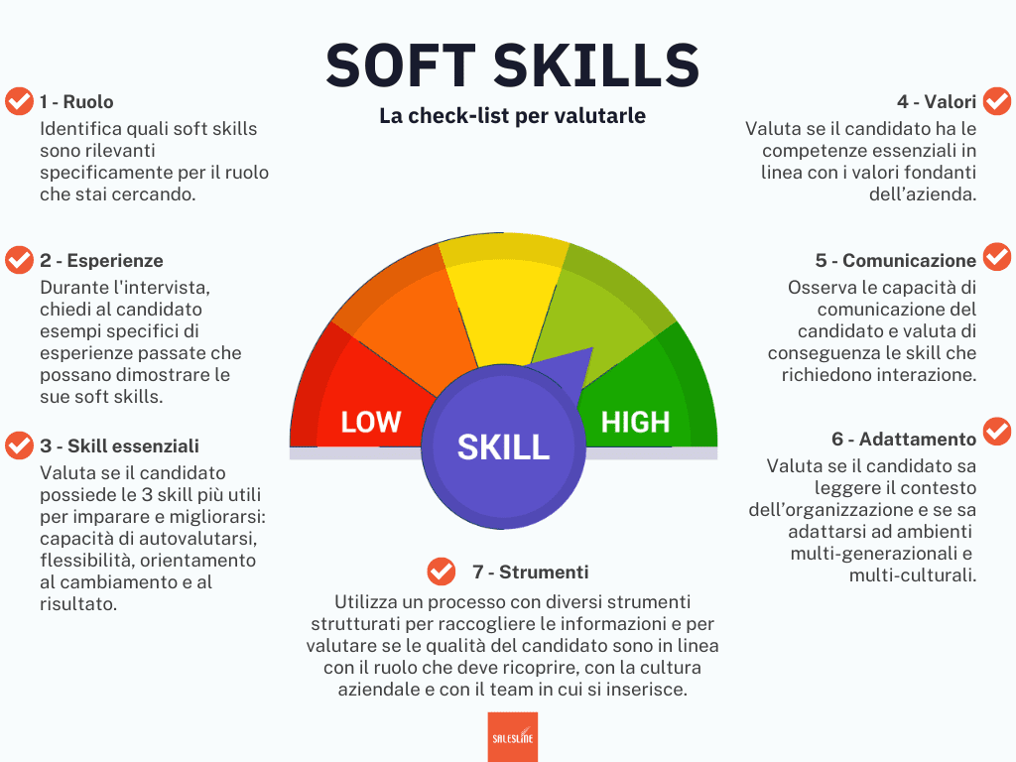

Slide 16
SOFT SKILLS e SCUOLA
gli elementi che contribuiscono alla valutazione delle soft skills riguardano le osservazioni sistematiche, le autobiografie cognitive e i compiti relativi alla realtà.
alternanza scuola lavoro e sviluppo delle soft skills
Acquisire un nuovo modo di pensare e di agire, sin dal periodo scolastico, aiuta i ragazzi a vivere meglio nella società, a comprendere il multiculturalismo e a rispettarlo, insegna a saper comunicare le emozioni in maniera chiara e ordinata ma, soprattutto, rispettare le scelte altrui.
Le soft skills contribuiscono alla maturazione personale di ogni soggetto, soprattutto nei più giovani, creano lavoratori consapevoli e in grado di dare quel valore in più alla propria attività.
OBIETTIVI PER I DOCENTI
aggiornarsi su come sviluppare al meglio tutte queste capacità trasversali dei ragazzi.
Insegnare agli alunni a essere persone consapevoli attraverso quesiti che non esulino dalla realtà e che diano modo di pensare in maniera diversa.

Slide 17
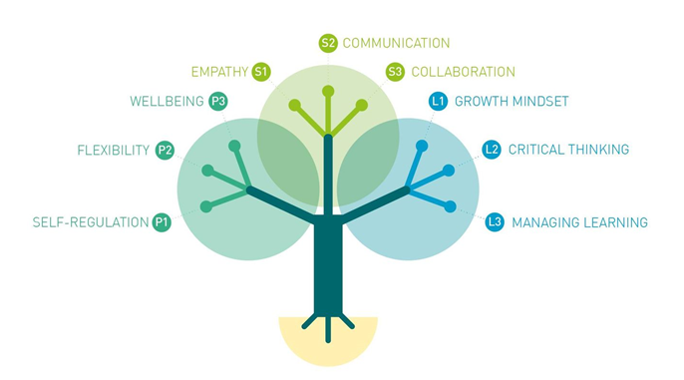
LIFECOMP Competenze che possono aiutare a diventare più resilienti e a gestire le sfide e cambiamenti nella loro vita personale e professionale in un mondo in continua evoluzione

Slide 18
PERSONALI
Autoregolazione: consapevolezza e gestione di emozioni, pensieri e comportamenti
Flessibilità: capacità di gestire le transizioni e l’incertezza e di affrontare le sfide
Benessere: ricerca della soddisfazione nella vita, cura della salute fisica, mentale e sociale e adozione di uno stile di vita sostenibile
SOCIALI
Empatia: la comprensione delle emozioni, delle esperienze e dei valori di un’altra persona e il saper dare risposte appropriate
Comunicazione: utilizzo di strategie di comunicazione pertinenti, di codici e strumenti specifici a seconda del contesto e del contenuto
Collaborazione: impegno in attività di gruppo e lavoro di squadra in cui si riconoscono e rispettano gli altri
IMPARARE AD IMPARARE
Mentalità di crescita (Growth mindset): credere nel potenziale proprio e degli altri di imparare e progredire continuamente
Pensiero critico: capacità di valutare informazioni e argomenti per sostenere conclusioni motivate e sviluppare soluzioni innovative
Gestione dell’apprendimento: pianificazione, organizzazione, monitoraggio e revisione del proprio apprendimento

Slide 19
I criteri di valutazione per gli elaborati sono:
1. *Rilevanza pedagogica:* Valutazione dell'approccio educativo e della sua pertinenza rispetto agli obiettivi formativi.
2. *Sviluppo di competenze:* Analisi della capacità degli elaborati nel favorire lo sviluppo di competenze trasversali, sia soft skills che hard skills.
3. *Innovazione e utilizzo delle tecnologie:* Valutazione del grado di innovazione e dell'efficace integrazione di nuove tecnologie e intelligenza artificiale.
4. *Qualità relazionale:* Esame dell'impatto delle attività sul miglioramento delle relazioni, sia tra docenti che tra docenti e studenti.
5. *Risultati misurabili:* Considerazione di risultati tangibili ottenuti durante l'evento o le lezioni, inclusi indicatori di apprendimento e partecipazione attiva.
6. *Adattabilità al contesto didattico:* Valutazione della fattibilità di implementazione degli elaborati nel contesto scolastico, considerando risorse e tempi disponibili.
7. *Riflessione sull'apprendimento:* Analisi della capacità dei docenti di riflettere sul processo di apprendimento, identificando punti di forza e aree di miglioramento.
8. *Sostenibilità a lungo termine:* Esame della possibilità di integrare gli elementi degli elaborati nel piano didattico a lungo termine, contribuendo al progresso continuo degli studenti.
9. *Creatività e originalità:* Valutazione dell'originalità e della creatività nell'approccio adottato per affrontare le necessità degli studenti.
10. *Presentazione e comunicazione:* Considerazione della chiarezza, coerenza e efficacia nella presentazione degli elaborati, inclusi materiali didattici e risorse utilizzate.

